Slide 1
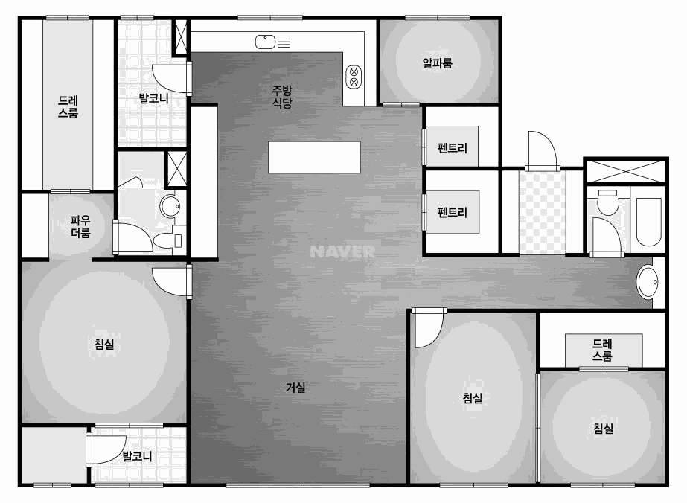

간접조명 A SET
간접조명 센서 SET
우물천장간접조명 및 커튼박수 추가(별도 추가)
84A타입 간접 A 세트/간접 센서 SET
**스위치 연결을 위해 별도의 타공이 필요할 수
있으며 공스피커로 마감 될 수도 있음
욕실 휴젠트여부에 대하여
기사분이 현장에서 파악하여
센서위치를 적용해드립니다.
$${84Am}^{2}$$
전자식스위치+리모컨
우물은 두가지 타입중 선택 가능합니다.
라운드우물은 추가금액 발생 됩니다.

Slide 2
간접조명 A SET
간접조명 센서 SET
우물천장간접조명 및 커튼박수 추가(별도 추가)
84A타입 간접 프리미엄 SET
**스위치 연결을 위해 별도의 타공이 필요할 수
있으며 공스피커로 마감 될 수도 있음
욕실 휴젠트여부에 대하여
기사분이 현장에서 파악하여
센서위치를 적용해드립니다.
$${84Am}^{2}$$
무선리모컨
1구(3채널)
전자식스위치+리모컨
우물은 두가지 타입중 선택 가능합니다.
라운드우물은 추가금액 발생 됩니다.

Slide 3
간접조명 A SET
간접조명 센서 SET
우물천장간접조명 및 커튼박수 추가(별도 추가)
84A타입 간접 프리미엄 SET+실링팬
**스위치 연결을 위해 별도의 타공이 필요할 수
있으며 공스피커로 마감 될 수도 있음
욕실 휴젠트여부에 대하여
기사분이 현장에서 파악하여
센서위치를 적용해드립니다.
$${84Am}^{2}$$
무선리모컨
1구(3채널)
전자식스위치+리모컨
우물은 두가지 타입중 선택 가능합니다.
라운드우물은 추가금액 발생 됩니다.
실링팬 루씨에어
설치+보강+우물 천장 안 실크도배
우물조명 2줄 전구색+주백색

Slide 4
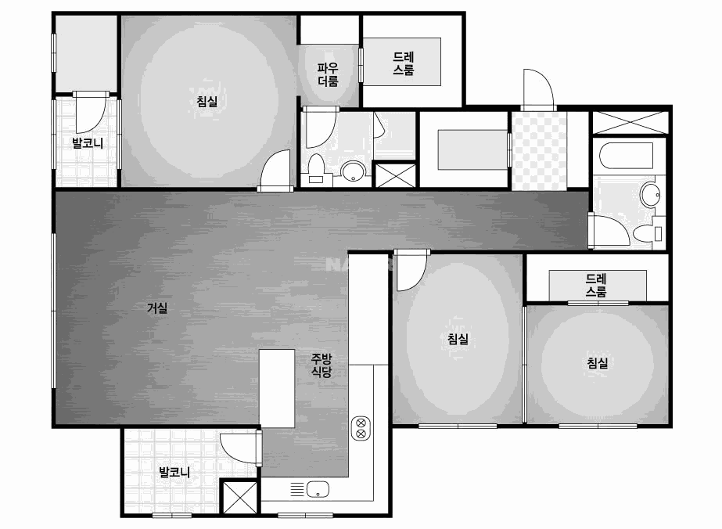

간접조명 A SET
간접조명 센서 SET
우물천장간접조명 및 커튼박수 추가(별도 추가)
84B타입 간접 A 세트/간접 센서 SET
**스위치 연결을 위해 별도의 타공이 필요할 수
있으며 공스피커로 마감 될 수도 있음
욕실 휴젠트여부에 대하여
기사분이 현장에서 파악하여
센서위치를 적용해드립니다.
$${84Bm}^{2}$$
전자식스위치+리모컨
우물은 두가지 타입중 선택 가능합니다.
라운드우물은 추가금액 발생 됩니다.

Slide 5
간접조명 A SET
간접조명 센서 SET
우물천장간접조명 및 커튼박수 추가(별도 추가)
84A타입 간접 프리미엄 SET
**스위치 연결을 위해 별도의 타공이 필요할 수
있으며 공스피커로 마감 될 수도 있음
욕실 휴젠트여부에 대하여
기사분이 현장에서 파악하여
센서위치를 적용해드립니다.
$${84Bm}^{2}$$
무선리모컨
1구(3채널)
전자식스위치+리모컨
우물은 두가지 타입중 선택 가능합니다.
라운드우물은 추가금액 발생 됩니다.

Slide 6
간접조명 A SET
간접조명 센서 SET
우물천장간접조명 및 커튼박수 추가(별도 추가)
84B타입 간접 프리미엄 SET+실링팬
**스위치 연결을 위해 별도의 타공이 필요할 수
있으며 공스피커로 마감 될 수도 있음
욕실 휴젠트여부에 대하여
기사분이 현장에서 파악하여
센서위치를 적용해드립니다.
$${84Bm}^{2}$$
무선리모컨
1구(3채널)
전자식스위치+리모컨
우물은 두가지 타입중 선택 가능합니다.
라운드우물은 추가금액 발생 됩니다.
실링팬 루씨에어
설치+보강+우물 천장 안 실크도배
우물조명 2줄 전구색+주백색

Slide 7

간접조명 A SET
간접조명 센서 SET
우물천장간접조명 및 커튼박수 추가(별도 추가)
118타입 간접 A 세트/간접 센서 SET
**스위치 연결을 위해 별도의 타공이 필요할 수
있으며 공스피커로 마감 될 수도 있음
욕실 휴젠트여부에 대하여
기사분이 현장에서 파악하여
센서위치를 적용해드립니다.
$${118m}^{2}$$
전자식스위치+리모컨
우물은 두가지 타입중 선택 가능합니다.
라운드우물은 추가금액 발생 됩니다.

Slide 8
간접조명 A SET
간접조명 센서 SET
우물천장간접조명 및 커튼박수 추가(별도 추가)
118타입 간접 프리미엄 SET
**스위치 연결을 위해 별도의 타공이 필요할 수
있으며 공스피커로 마감 될 수도 있음
욕실 휴젠트여부에 대하여
기사분이 현장에서 파악하여
센서위치를 적용해드립니다.
$${118m}^{2}$$
무선리모컨
1구(3채널)
전자식스위치+리모컨
우물은 두가지 타입중 선택 가능합니다.
라운드우물은 추가금액 발생 됩니다.

Slide 9
간접조명 A SET
간접조명 센서 SET
우물천장간접조명 및 커튼박수 추가(별도 추가)
118타입 간접 프리미엄 SET+실링팬
**스위치 연결을 위해 별도의 타공이 필요할 수
있으며 공스피커로 마감 될 수도 있음
욕실 휴젠트여부에 대하여
기사분이 현장에서 파악하여
센서위치를 적용해드립니다.
$${118m}^{2}$$
무선리모컨
1구(3채널)
전자식스위치+리모컨
실링팬 루씨에어
설치+보강+우물 천장 안 실크도배
우물조명 2줄 전구색+주백색
우물은 두가지 타입중 선택 가능합니다.
라운드우물은 추가금액 발생 됩니다.

